Slide 1
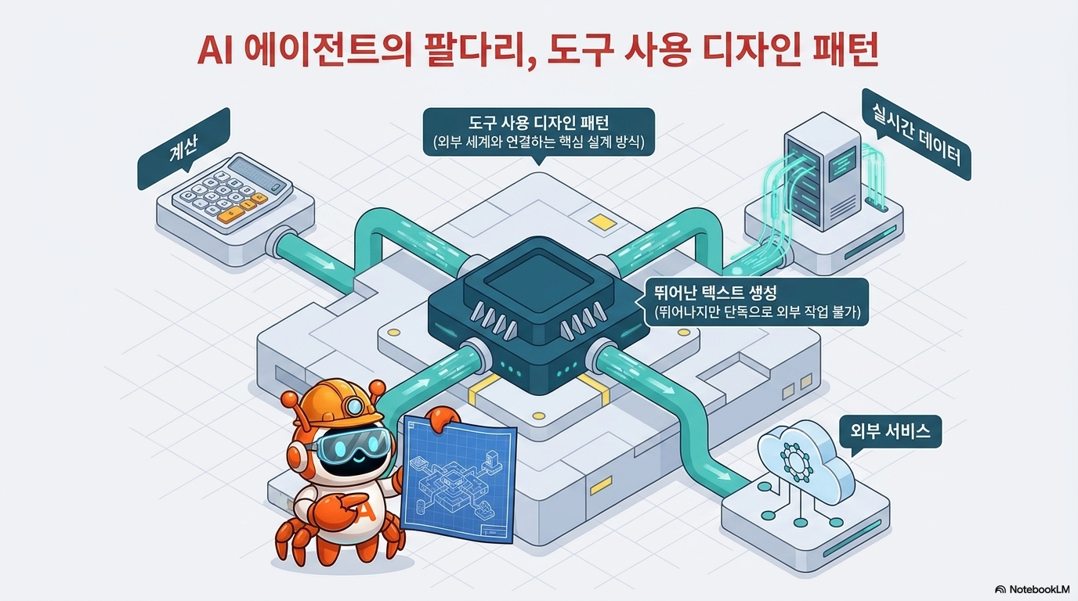
Notes:
여러분 안녕하세요. 오늘은 인공지능 에이전트가 단순히 말을 잘하는 수준을 넘어 실제로 무언가를 수행하게 만드는 핵심 기술인 도구 사용 디자인 패턴에 대해 알아보겠습니다. 거대언어모델 즉 엘엘엠은 방대한 데이터를 바탕으로 창의적인 텍스트를 생성하는 능력이 매우 뛰어납니다. 하지만 엘엘엠만으로는 해결하기 어려운 기술적 한계들이 분명히 존재합니다. 복잡한 수학 계산을 소수점까지 정확하게 수행하거나 실시간 항공편 정보를 확인하고 현재의 환율을 즉각 반영하여 결제 시스템을 가동하는 일들이 대표적입니다. 엘엘엠은 학습된 시점 이후의 세상 소식은 알지 못하며 외부 시스템에 직접 접속하여 데이터를 수정할 수도 없기 때문입니다. 그래서 우리는 도구 사용 패턴을 에이전트가 외부 세계와 소통하고 물리적인 변화를 일으키는 팔다리라고 부릅니다. 머리에 해당하는 엘엘엠이 상황을 판단하고 계획을 세우면 도구라는 팔다리가 실제로 데이터베이스를 조회하고 에이피아이를 호출하며 외부 세계와 소통하는 역할을 합니다. 이번 강의를 통해 에이전트가 어떻게 도구를 선택하고 실행하여 사용자의 복잡한 목표를 달성하는지 그 구체적인 여정을 함께 시작해 보겠습니다.

Slide 2
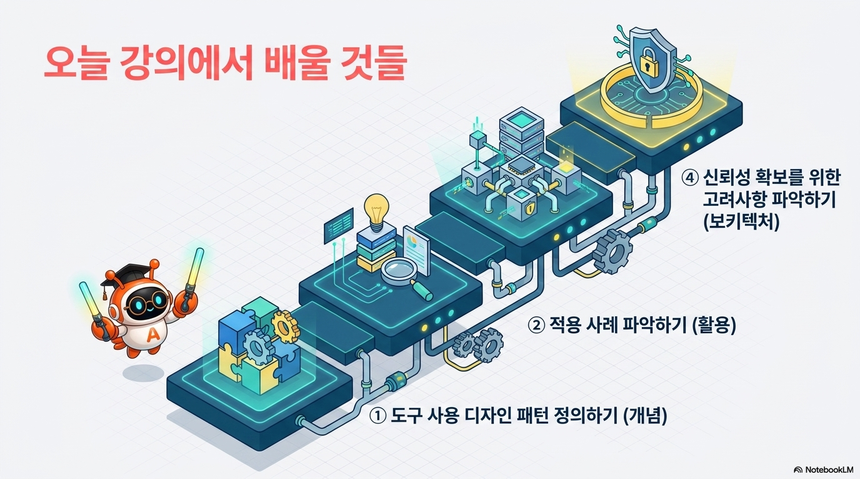
Notes:
오늘 우리는 총 네 가지의 핵심 학습 목표를 중심으로 심도 있는 학습을 진행할 예정입니다. 첫 번째는 도구 사용 디자인 패턴의 정의와 목적을 명확히 이해하는 것입니다. 에이전트가 왜 텍스트 생성을 넘어 도구를 필요로 하는지 그 근본적인 필요성을 살펴봅니다. 두 번째로는 이 패턴이 실제로 어떤 비즈니스 상황에서 유용하게 쓰일 수 있는지 다양한 실무 사례들을 확인해 보겠습니다. 세 번째는 이 패턴을 실제로 구현하기 위해 필요한 핵심 구성 요소들과 작동 원리를 단계별로 분석합니다. 여기에는 함수 호출의 정밀한 매커니즘과 최신 에이전틱 프레임워크의 활용법이 포함됩니다. 마지막 네 번째로는 도구를 사용하는 에이전트를 구축할 때 개발자가 반드시 고려해야 할 보안과 신뢰성 문제를 다룹니다. 특히 에스큐엘 인젝션 같은 보안 위협으로부터 기업의 데이터를 보호하는 방법을 전문가의 관점에서 상세히 설명해 드릴 것입니다. 이 로드맵을 차근차근 따라가다 보면 여러분은 어느새 실무에 바로 적용 가능한 수준 높은 에이전트 설계 지식을 갖추게 될 것입니다.

Slide 3
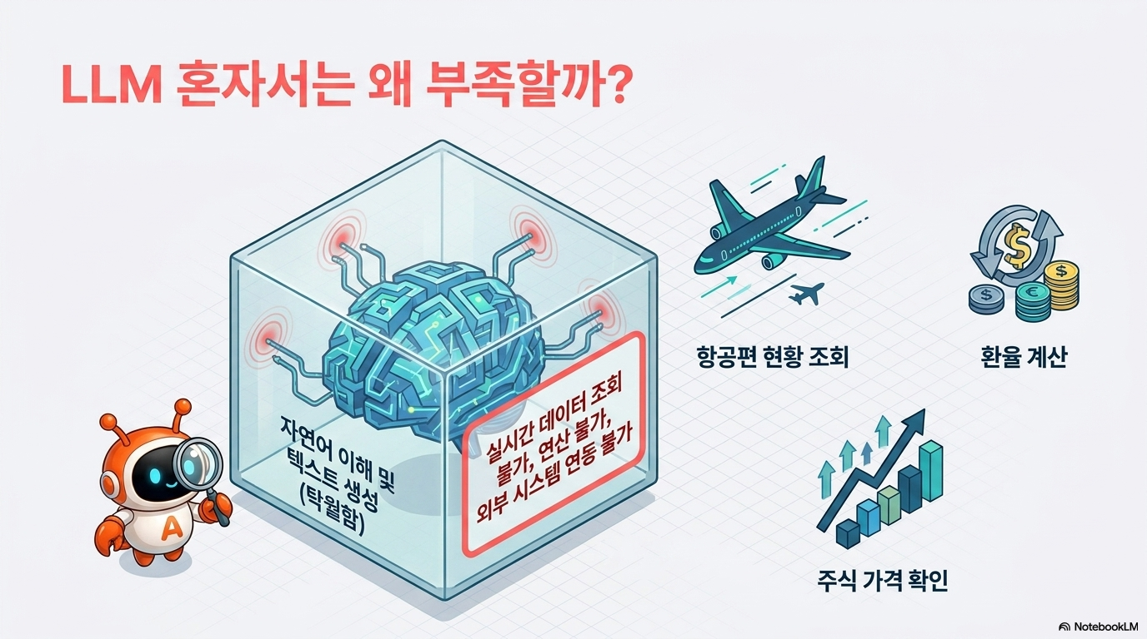
Notes:
많은 분이 엘엘엠이 모든 것을 다 할 수 있다고 생각하시지만 실제 비즈니스 환경에서는 그 한계가 아주 명확하게 드러납니다. 예를 들어 사용자가 지금 당장 출발하는 바르셀로나행 항공편 현황을 물어본다고 가정해 봅시다. 엘엘엠은 과거의 데이터를 학습했기 때문에 현재 공항의 실시간 상황이나 갑작스러운 지연 및 취소 여부를 절대로 알 수 없습니다. 실시간 환율 계산이나 초 단위로 변하는 주식 가격 조회도 마찬가지입니다. 이런 데이터를 엘엘엠의 텍스트 생성 능력만으로 해결하려 한다면 결국 사실이 아닌 내용을 그럴싸하게 꾸며내는 할루시네이션 현상이 발생하게 됩니다. 또한 엘엘엠은 내부적으로 복잡한 수학 연산을 수행할 때 논리적 오류를 범할 가능성이 큽니다. 이런 작업들은 텍스트 생성이 아니라 정확한 계산기나 전용 알고리즘이 처리해야 할 전문적인 영역입니다. 즉 실시간 데이터와의 연결과 정확한 연산 처리가 필수적인 현대의 애플리케이션 환경에서 엘엘엠이 고립된 섬처럼 남지 않으려면 외부 도구와의 결합은 선택이 아닌 필수 조건이 됩니다. 기술 강사로서 제가 강조하고 싶은 점은 엘엘엠의 역할을 추론과 판단에 집중시키고 실제 데이터 처리는 전문 도구에 맡기는 책임의 분리입니다.

Slide 4
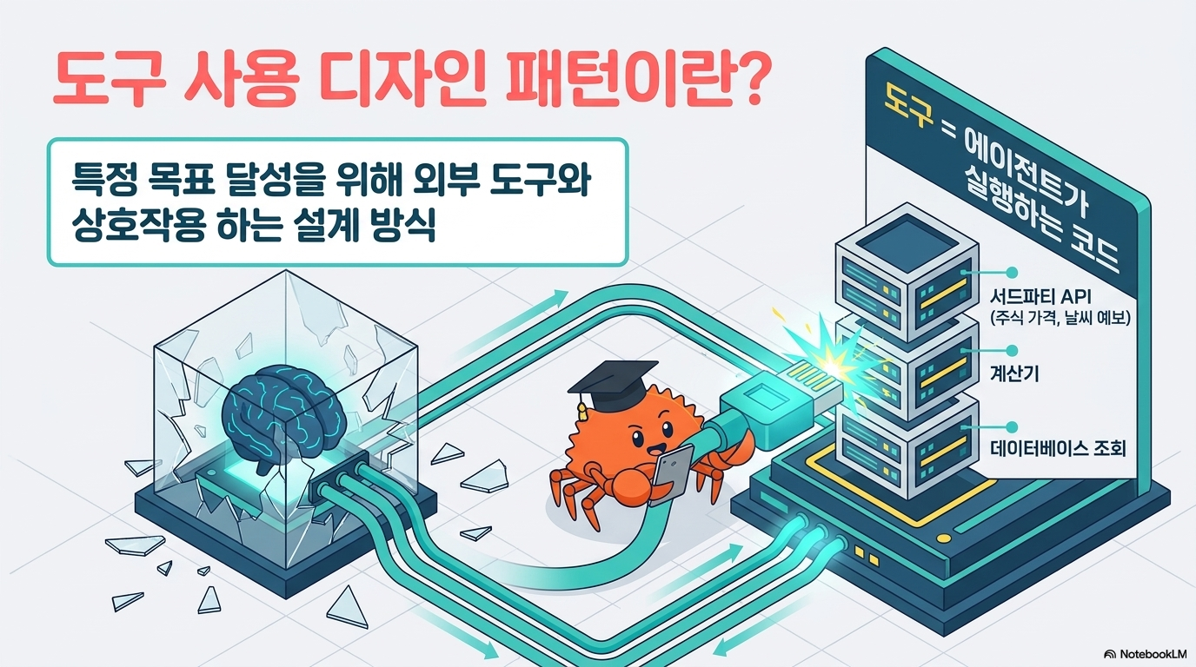
Notes:
그렇다면 도구 사용 디자인 패턴이란 구체적으로 무엇을 의미할까요. 학술적이고 기술적인 관점에서 보자면 이 패턴은 엘엘엠이 특정 목표를 달성하기 위해 실행 가능한 코드 조각인 도구와 상호작용할 수 있도록 설계된 아키텍처 체계입니다. 여기서 도구란 매우 넓은 범주를 포함하는 개념입니다. 사칙연산을 수행하는 아주 간단한 파이썬 함수부터 시작해서 실시간 주가를 조회하는 타사 에이피아이 호출 그리고 기업 내부의 고객 데이터베이스를 직접 조회하는 복잡한 쿼리문까지 모두 도구가 될 수 있습니다. 에이전트는 사용자의 질문을 분석한 뒤 자신이 직접 답할 수 없는 부분에 대해 어떤 도구가 적절한지 스스로 선택합니다. 그리고 그 도구를 실행하기 위해 필요한 인수를 생성하여 시스템에 전달합니다. 결국 도구 사용 디자인 패턴은 인공지능의 추론 결과를 실제 행동으로 옮기기 위한 표준화된 규약이자 에이전트 시스템의 중추적인 실행 메커니즘이라고 정의할 수 있습니다. 개발자 여러분은 도구를 단순한 부가 기능이 아니라 에이전트의 능력을 무한히 확장해 주는 인터페이스로 이해하셔야 합니다.

Slide 5
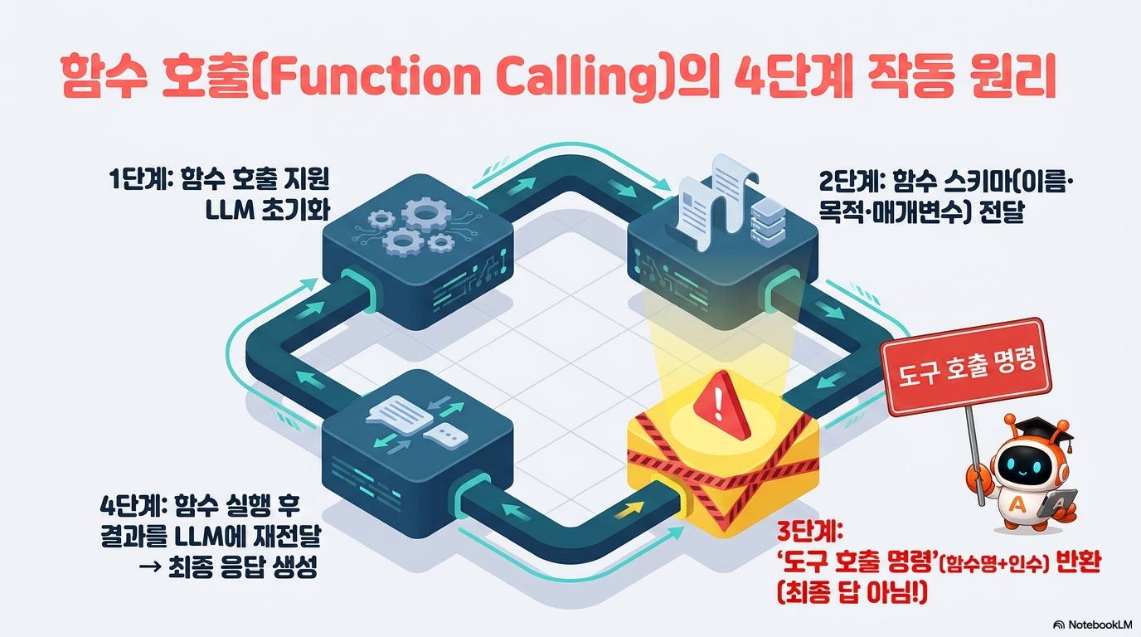
Notes:
도구 사용의 핵심 기술인 함수 호출이 실제로 어떻게 작동하는지 네 가지 단계로 나누어 머릿속에 그려보겠습니다. 첫 번째 단계는 초기화와 준비입니다. 개발자는 애저 오픈에이아이와 같은 클라이언트를 초기화하고 에이전트에게 사용할 수 있는 도구들의 목록을 전달합니다. 이때 각 도구의 기능과 필요한 매개변수를 담은 제이슨 스키마 정보가 함께 전달됩니다. 두 번째 단계에서 사용자가 샌프란시스코의 현재 시간을 알려줘라는 질문을 던지면 엘엘엠은 제공된 스키마를 참고하여 이 질문에 가장 적합한 함수가 무엇인지 판단합니다. 세 번째 단계가 기술적으로 가장 중요한데 여기서 엘엘엠은 질문에 대한 직접적인 답변을 내놓는 대신 도구 호출 명령을 반환합니다. 이 명령에는 겟 커런트 타임이라는 함수 이름과 샌프란시스코라는 인수가 포함되어 있습니다. 마지막 네 번째 단계에서는 시스템이 실제로 파이썬 코드를 실행하여 시간을 계산하고 그 결과값을 다시 엘엘엠에게 전달합니다. 그러면 엘엘엠은 이 최종 데이터를 바탕으로 사용자에게 현재 샌프란시스코는 오후 2시입니다라는 완벽하고 정확한 답변을 구성하여 제공하게 됩니다.

Slide 6
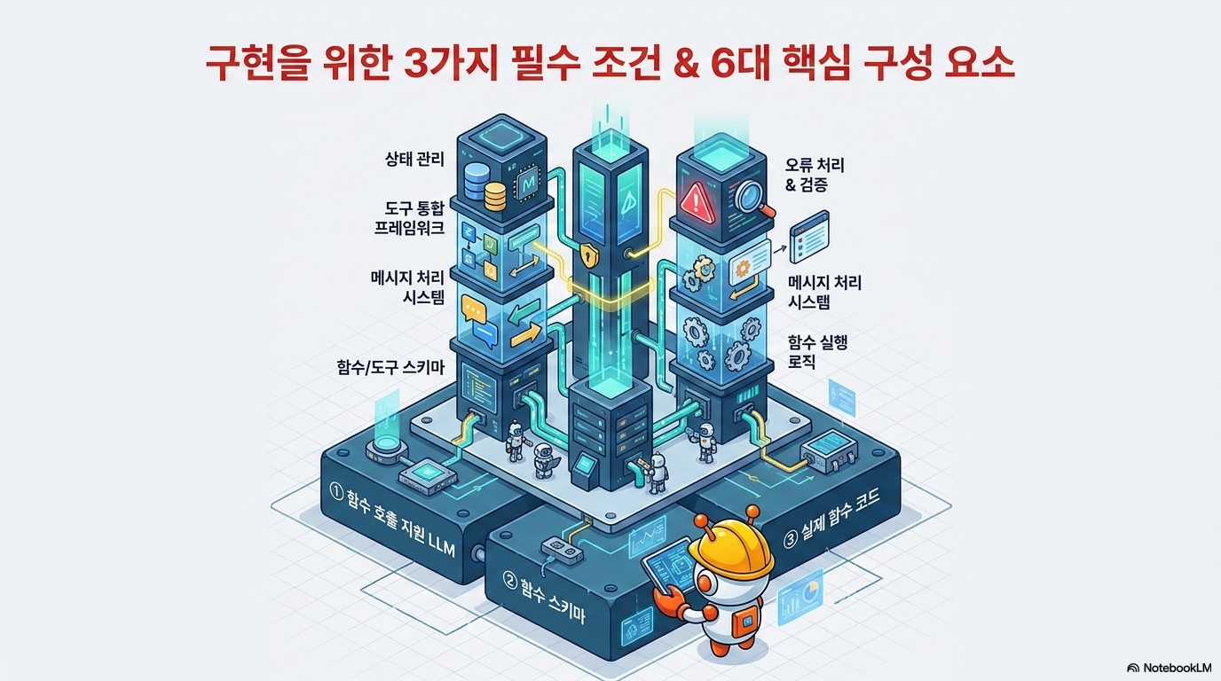
Notes:
에이전트가 도구를 능숙하게 다루기 위해서는 개발자가 준비해야 할 세 가지 필수 조건이 있습니다. 우선 함수 호출 기능을 공식적으로 지원하는 강력한 모델이 필요합니다. 모든 엘엘엠이 이 기능을 지원하는 것은 아니기에 반드시 사전에 확인이 필요합니다. 다음으로 도구의 명세서 역할을 하는 정교한 제이슨 스키마가 있어야 하며 마지막으로 실제 작업을 수행할 실행 코드가 백엔드에 구현되어야 합니다. 이를 뒷받침하는 전체 시스템은 여섯 가지 핵심 요소로 구성됩니다. 도구의 이름과 목적을 정의하는 스키마 사용자 입력과 도구 출력을 중개하는 메시지 처리 시스템 그리고 도구를 언제 어떻게 호출할지 결정하는 실행 로직이 필요합니다. 또한 다양한 외부 서비스를 연결하는 통합 프레임워크와 에이피아이 호출 실패 등 예상치 못한 오류에 대비하는 예외 처리 메커니즘이 필수적입니다. 마지막으로 대화의 흐름과 이전 도구 사용 기록을 기억하는 상태 관리가 이루어져야만 복합적인 질문에도 일관성 있는 답변을 내놓는 안정적인 에이전트 시스템이 완성됩니다. 이 요소들이 유기적으로 상호작용할 때 비로소 신뢰할 수 있는 에이전트가 탄생합니다.

Slide 7
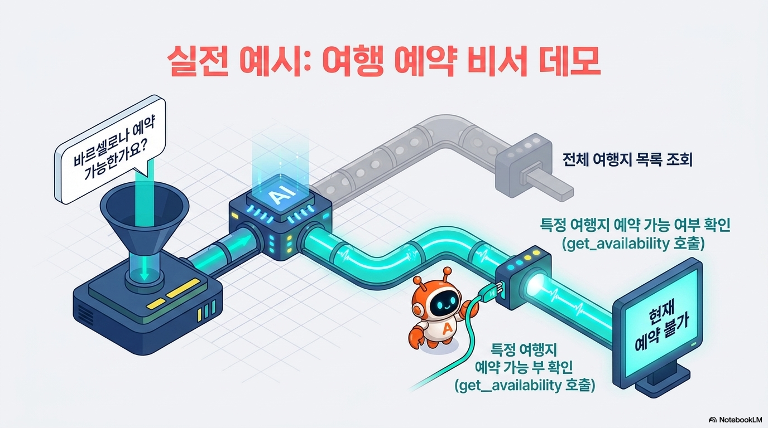
Notes:
이제 실제 여행 예약 비서 데모 사례를 통해 이 이론들이 어떻게 적용되는지 대화하듯 묘사해 보겠습니다. 여러분이 여행 예약 에이전트를 개발한다고 가정해 봅시다. 여기에는 세만틱 커널을 기반으로 한 두 가지 주요 도구가 있습니다. 하나는 예약 가능한 여행지 목록을 가져오는 겟 데스티네이션 도구이고 다른 하나는 특정 지역의 예약 가능 여부를 확인하는 겟 어빌러빌리티 도구입니다. 사용자가 어떤 여행지가 있나요라고 물으면 에이전트는 목록 조회 도구를 호출하여 도쿄 뉴욕 바르셀로나 같은 정보를 보여줍니다. 이어서 사용자가 바르셀로나 지금 예약 가능한가요라고 구체적으로 물으면 에이전트는 질문에서 바르셀로나라는 단어를 추출하여 예약 가능 여부 확인 도구의 인수로 넣습니다. 만약 도구 실행 결과가 예약 불가로 나온다면 에이전트는 단순히 기술적인 에러를 띄우는 것이 아니라 죄송합니다 바르셀로나는 현재 예약이 가득 찼습니다라고 엘엘엠의 자연어 생성 능력을 빌려 정중하게 응답합니다. 이처럼 사용자의 의도에 따라 서로 다른 데이터베이스나 함수가 유기적으로 선택되는 과정이 바로 도구 사용 패턴의 실전 모습입니다.

Slide 8
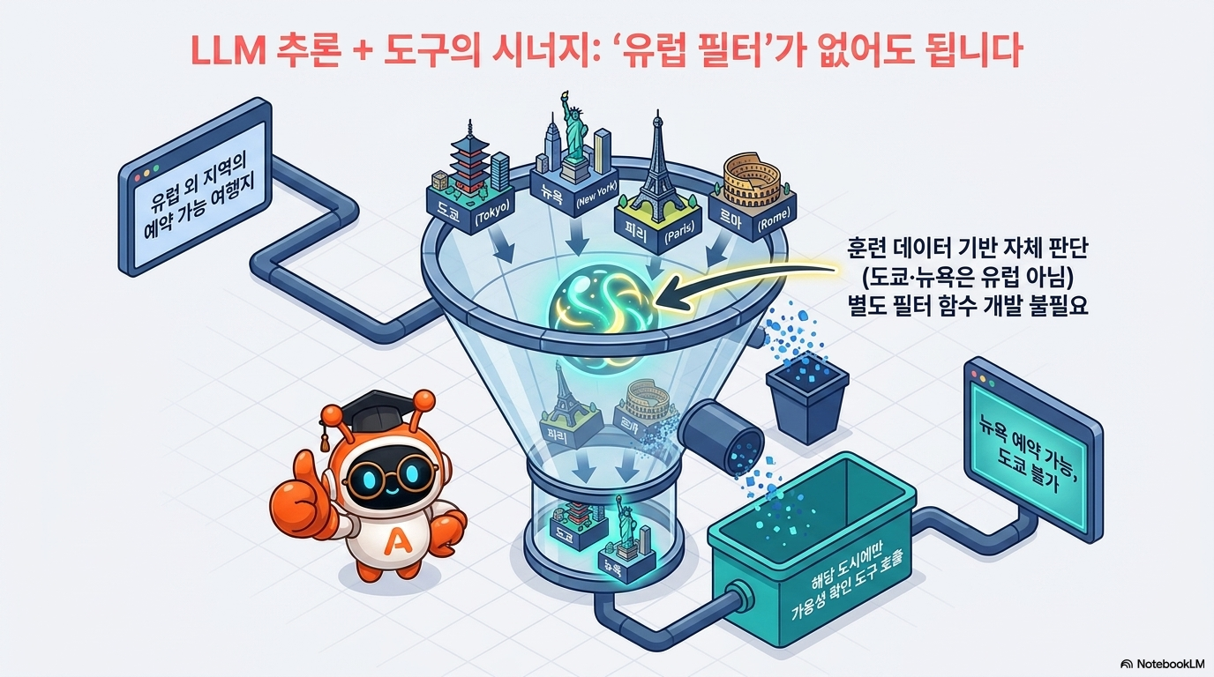
Notes:
도구 사용 패턴의 진정한 강력함은 엘엘엠이 이미 가지고 있는 사전 학습 지식과 외부 도구가 결합할 때 나타납니다. 아주 흥미로운 예시를 들어보겠습니다. 만약 사용자가 유럽이 아닌 지역 중에 예약 가능한 곳은 어디인가요라고 질문했다고 칩시다. 기존의 전통적인 프로그래밍 방식이라면 개발자가 각 도시가 어느 대륙에 있는지 지리 정보를 일일이 코딩하여 유럽 필터 로직을 직접 만들어야 했을 것입니다. 하지만 도구 사용 패턴을 활용하면 그럴 필요가 전혀 없습니다. 엘엘엠은 이미 자신의 지식 베이스를 통해 도쿄나 뉴욕이 유럽에 속하지 않는다는 사실을 알고 있기 때문입니다. 따라서 에이전트는 스스로 판단하여 도쿄와 뉴욕에 대해서만 예약 가능 여부 확인 도구를 호출합니다. 개발자가 별도의 필터링 코드를 짜지 않아도 엘엘엠의 추론 능력이 도구 호출의 대상을 영리하게 선별하는 것입니다. 결과적으로 에이전트는 뉴욕은 예약이 가능하고 도쿄는 현재 불가능합니다라는 정보를 정확하게 전달할 수 있습니다. 이것이 바로 자연어 해석 능력과 정밀한 도구 실행이 만났을 때 발생하는 시너지 효과의 핵심입니다.

Slide 9
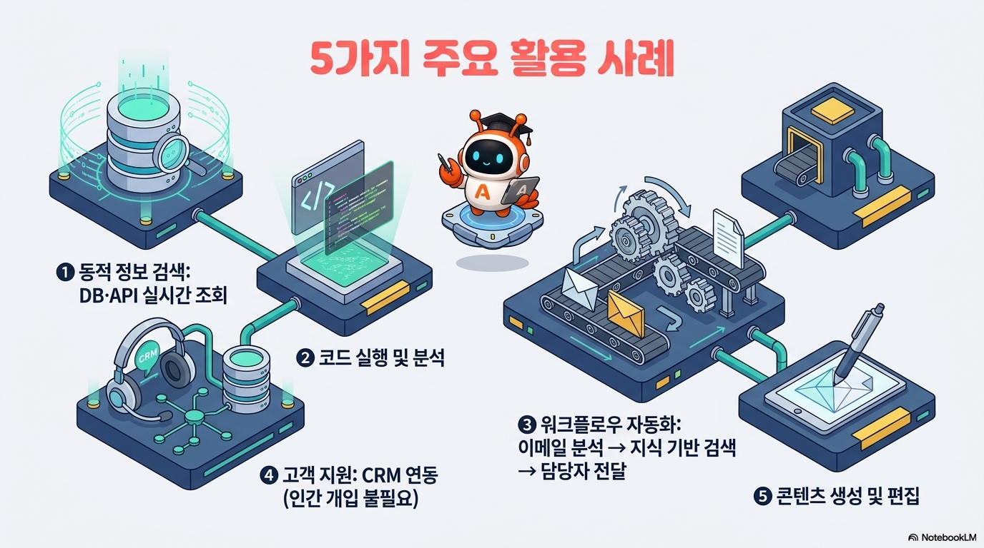
Notes:
도구 사용 디자인 패턴은 현재 다양한 산업 영역에서 혁신을 일으키고 있으며 크게 다섯 가지로 분류할 수 있습니다. 첫째는 동적 정보 검색입니다. 실시간 주가나 날씨 혹은 기업 내부의 에스큐엘라이트 데이터베이스 쿼리를 통해 항상 최신의 데이터를 조회합니다. 둘째는 코드 실행 및 해석입니다. 복잡한 수학 문제를 풀거나 데이터 시뮬레이션을 수행하기 위해 에이전트가 직접 파이썬 스크립트를 작성하고 코드 인터프리터를 통해 실행합니다. 셋째는 워크플로우 자동화입니다. 수신된 이메일을 분석하고 필요한 정보를 사내 지식 베이스에서 찾아 담당자에게 자동으로 전달하는 일련의 과정을 중단 없이 수행합니다. 넷째는 고객 지원 분야로 씨알엠 시스템과 연동하여 상담원의 개입 없이도 예약 변경이나 티켓 확인 업무를 정확히 처리합니다. 마지막 다섯째는 콘텐츠 생성 및 편집입니다. 엘엘엠이 글을 쓴 뒤 문법 검사기나 보안 평가 도구를 스스로 호출하여 내용의 품질과 안전성을 검증하는 식입니다. 이처럼 도구 사용 패턴은 에이전트가 단순한 대화 상대가 아닌 실질적인 업무 프로세스를 주도하는 실행자로 기능하게 만듭니다.

Slide 10
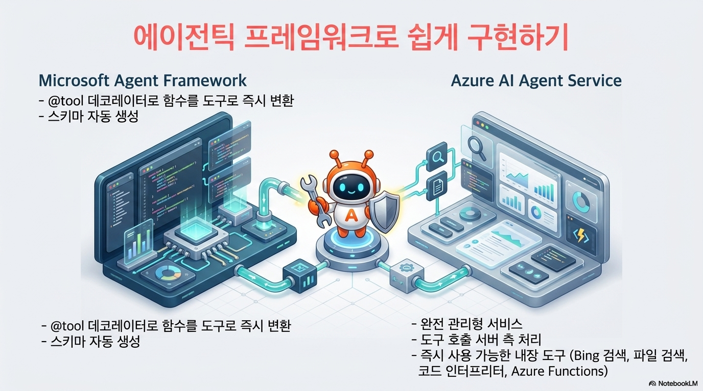
Notes:
이러한 복잡한 도구 호출 과정을 처음부터 끝까지 직접 코딩하기란 쉬운 일이 아닙니다. 그래서 우리는 세만틱 커널이나 마이크로소프트 에이전트 프레임워크 같은 전문 도구를 활용합니다. 에이전트 프레임워크를 사용하면 파이썬 함수 위에 앳 툴 데코레이터만 붙여도 모델과 코드 사이의 통신이 자동으로 처리되며 스키마 생성과 같은 번거로운 작업도 프레임워크가 대신해 줍니다. 특히 세만틱 커널에서는 함수 호출 동작을 오토 또는 리콰이어드로 설정하여 에이전트가 상황에 맞게 도구를 쓰게 하거나 강제로 호출하게 만들 수도 있습니다. 더 나아가 애저 에이전트 서비스와 같은 관리형 서비스를 이용하면 서버 측에서 도구 호출이 자동으로 이루어지며 대화 이력을 안전하게 관리하는 스레드 기능까지 제공받을 수 있습니다. 여기에는 빙 검색이나 코드 인터프리터 같은 강력한 액션 도구와 지식 검색을 돕는 날리지 도구들이 내장되어 있어 별도의 인프라 구축 없이도 즉시 고성능 에이전트를 구현할 수 있습니다. 엔터프라이즈 환경에서는 이러한 프레임워크를 통해 보안성과 개발 효율성을 동시에 확보하는 전략이 매우 중요합니다.

Slide 11
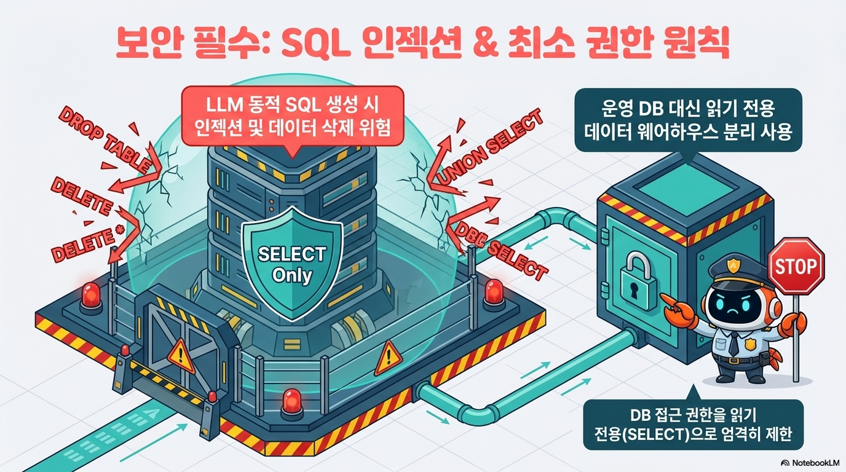
Notes:
도구를 사용할 때 기술 교육 전문가로서 가장 강조하고 싶은 부분은 바로 보안입니다. 특히 엘엘엠이 동적으로 에스큐엘 쿼리를 생성하여 데이터베이스에 접근하게 할 때는 매우 각별한 주의가 필요합니다. 악의적인 사용자가 교묘한 질문을 던져 데이터베이스 전체를 삭제하거나 민감 정보를 수정하도록 유도하는 에스큐엘 인젝션 위험이 있기 때문입니다. 이를 방지하기 위한 가장 확실한 방법은 최소 권한 원칙을 철저히 적용하는 것입니다. 에이전트가 사용하는 데이터베이스 계정에는 오직 읽기 전용 즉 셀렉트 권한만 부여해야 합니다. 또한 실제 운영 중인 서비스의 메인 데이터베이스에 직접 연결하기보다는 데이터를 별도로 추출하여 정제한 데이터 웨어하우스나 읽기 전용 복제본에 연결하는 것이 보안상 훨씬 안전합니다. 이렇게 보안이 강화된 환경을 구축함으로써 우리는 에이전트의 강력한 기능을 누리면서도 기업의 소중한 자산인 데이터를 안전하게 보호할 수 있습니다. 신뢰할 수 있는 에이전트의 완성은 철저하고 세심한 보안 설계에서 시작된다는 점을 다시 한번 명심해 주시기 바랍니다.

Slide 12
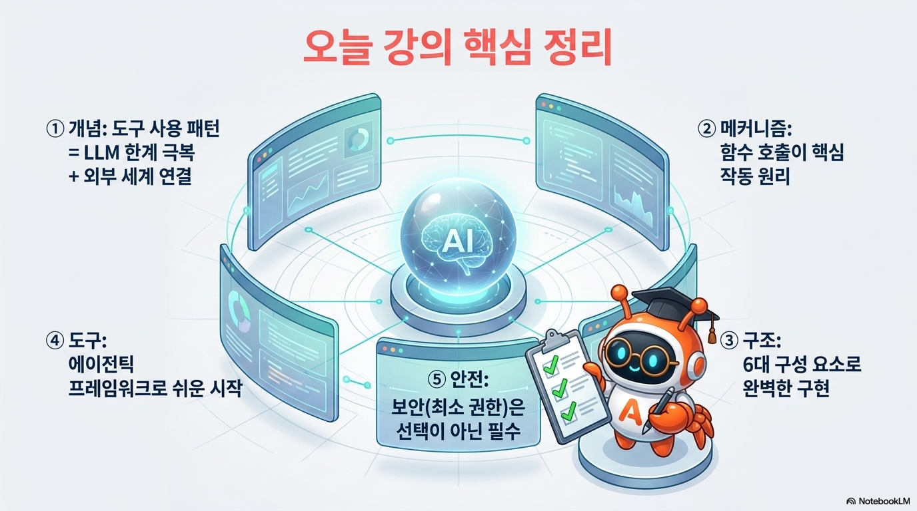
Notes:
오늘 우리는 에이전트의 실질적인 행동과 외부 세계와의 연결을 가능하게 하는 도구 사용 디자인 패턴에 대해 깊이 있게 살펴보았습니다. 오늘 배운 내용을 다섯 가지 핵심 포인트로 요약해 보겠습니다. 첫째 도구 사용 패턴은 엘엘엠의 한계를 극복하고 외부 에이피아이나 데이터베이스와 소통하게 하는 에이전트의 팔다리 역할을 합니다. 둘째 함수 호출은 스키마 전달과 모델의 판단 그리고 도구 실행과 결과 반영이라는 체계적인 4단계 프로세스로 작동합니다. 셋째 성공적인 구현을 위해선 모델과 스키마 그리고 실행 코드라는 3대 조건과 메시지 처리 및 상태 관리 등 6대 구성 요소가 조화를 이루어야 합니다. 넷째 엘엘엠의 내재된 추론 능력은 외부 도구와 결합했을 때 별도의 복잡한 필터링 로직 없이도 정교한 판단을 수행하는 강력한 시너지를 냅니다. 다섯째 보안은 결코 타협할 수 없는 요소이며 읽기 전용 권한 설정과 전용 데이터 환경 활용을 통해 에스큐엘 인젝션 같은 위협을 철저히 차단해야 합니다. 이 다섯 가지 원칙을 잘 기억하신다면 여러분은 이미 훌륭한 에이전트 설계자의 자질을 충분히 갖추신 것입니다.

Slide 13
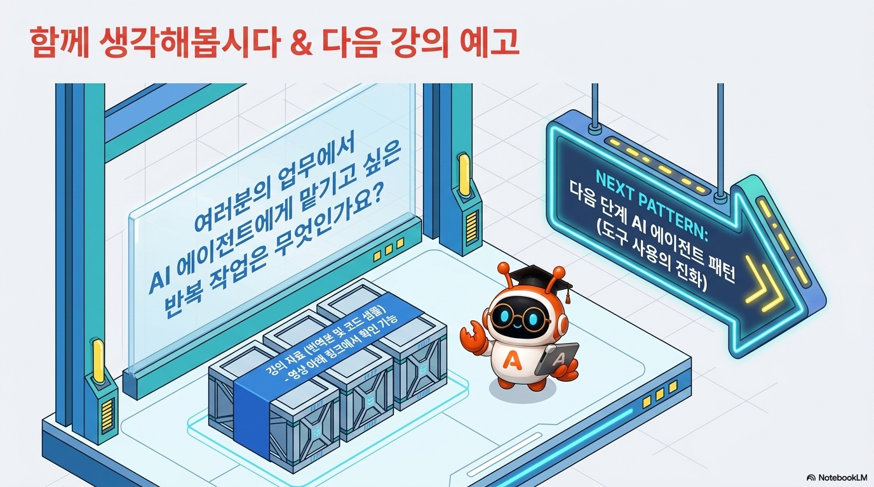
Notes:
강의를 마치며 여러분께 한 가지 질문을 던지고 싶습니다. 오늘 배운 도구 사용 패턴을 여러분이 현재 수행하고 있는 실제 업무에는 어떻게 적용해 볼 수 있을까요. 매일 반복되는 데이터 조회 업무나 복잡한 보고서 작성 과정에서 에이전트에게 어떤 도구를 쥐여줄 때 가장 큰 비즈니스 가치가 창출될지 한 번쯤 진지하게 고민해 보시기 바랍니다. 영상 하단 링크에는 오늘 설명드린 모든 내용을 직접 실습해 보고 코드를 실행해 볼 수 있는 샘플 자료와 상세한 기술 문서가 준비되어 있습니다. 눈으로 보는 것을 넘어 실제 코드를 직접 만져보며 감각을 익히시길 강력히 권장합니다. 학습 중에 궁금한 점이 생기면 언제든 마이크로소프트 파운드리 디스코드나 커뮤니티 게시판을 통해 질문을 남겨주세요. 다음 강의에서는 에이전트가 방대한 지식 기반 위에서 더 똑똑하게 답변할 수 있도록 돕는 에이전틱 알에이지 패턴에 대해 다룰 예정입니다. 도구 사용을 넘어 지식의 깊이를 더하는 다음 단계에도 많은 관심과 기대 부탁드립니다. 긴 시간 경청해 주셔서 감사합니다. 다음 시간에 뵙겠습니다.

